Slide 1
MÜHENDİSLİKTE ÖLÇME BİLGİSİ
5.HAFTA
YATAY MESAFELERİN BELİRLENMESİ
DİK KOORDİNAT SİSTEMİ VE KOORDİNAT HESAPLARI
Prof. Dr. Engin YURTSEVEN

Slide 2
KOORDİNAT SİSTEMİ
Noktaların bir düzlem içinde birbirlerine göre konumlarını belirlemek için, birbirini dik açı altında kesen iki doğru kullanılır. Bu doğruların oluşturduğu sisteme Dik Koordinat Sistemi denir.
Koordinat Sistemi Haritacılıkta kullanılan koordinat sistemi, matematikte kullanılandan farklı olarak X ekseni kuzey-güney doğrultusu olup kuzey yönü (+), güney yönü (-) dir. Y ekseni ise doğu-batı yönündedir ve doğu yönü (+), batı yönü (-) dir.

Slide 3
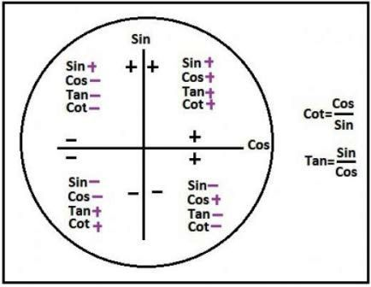
Trigonometrik Daire
Trigonometrik dairede açı başlangıcı yatay eksenden başlatılır, saat ibresinin ters yönünde büyür.

Slide 4
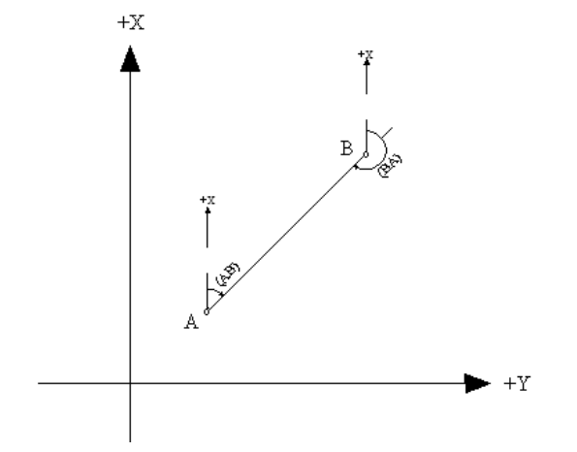
SEMT AÇISI
+X ekseninden başlayarak saat ibresinin hareketi yönünde olmak üzere bir doğrunun +X ekseniyle meydana getirdiği açıya o doğrunun semt açısı denir. AB gibi bir doğrunun A ucundaki semt açısı (AB) şeklinde, B ucundaki semt açısı ise (BA) şeklinde gösterilir. Genel olarak herhangi bir semt açısından bahsedildiği zaman bu açı α harfi ile de gösterilir.

Slide 5
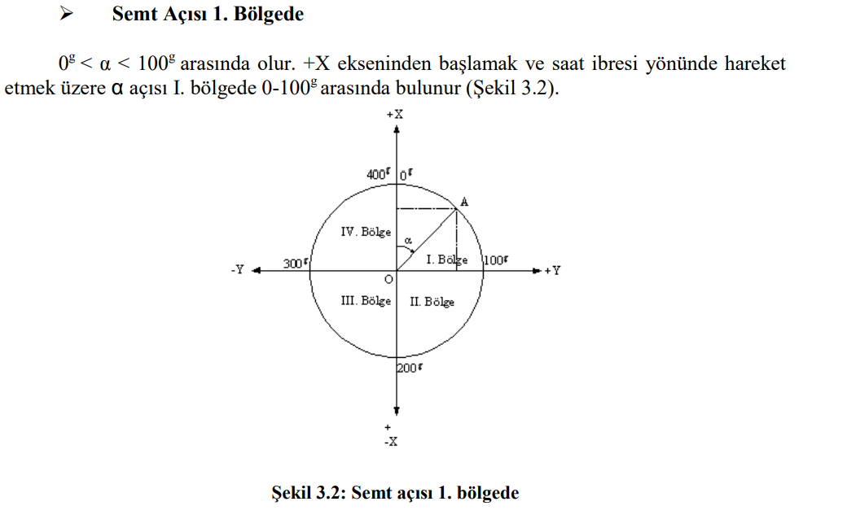

Slide 6
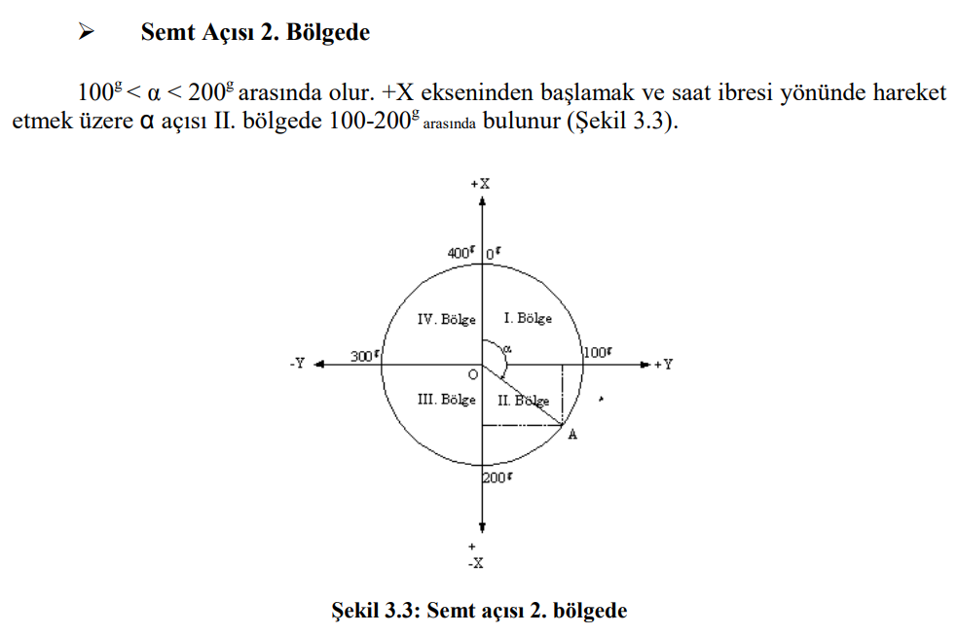
Kaynak: http://megep.meb.gov.tr/mte_program_modul/moduller_pdf/Koordinat%20Sistemleri.pdf

Slide 7
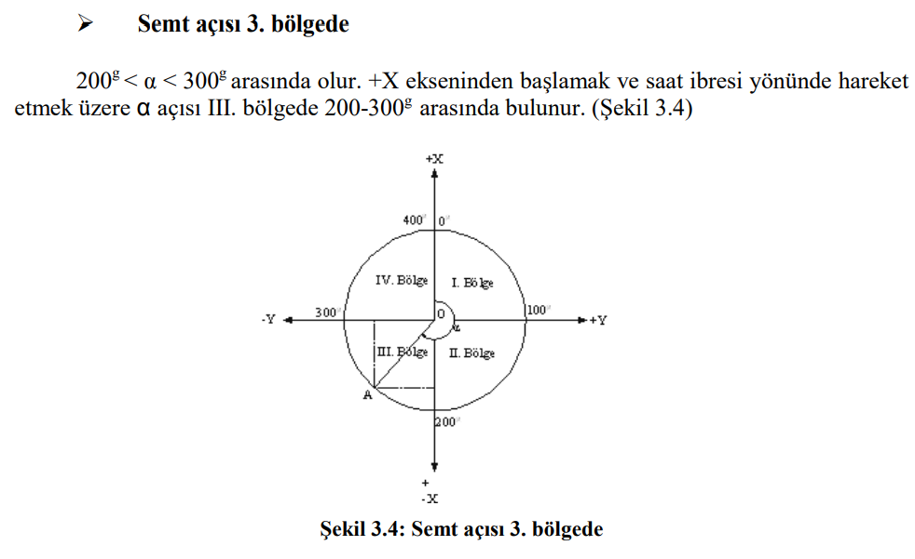
Kaynak: http://megep.meb.gov.tr/mte_program_modul/moduller_pdf/Koordinat%20Sistemleri.pdf

Slide 8
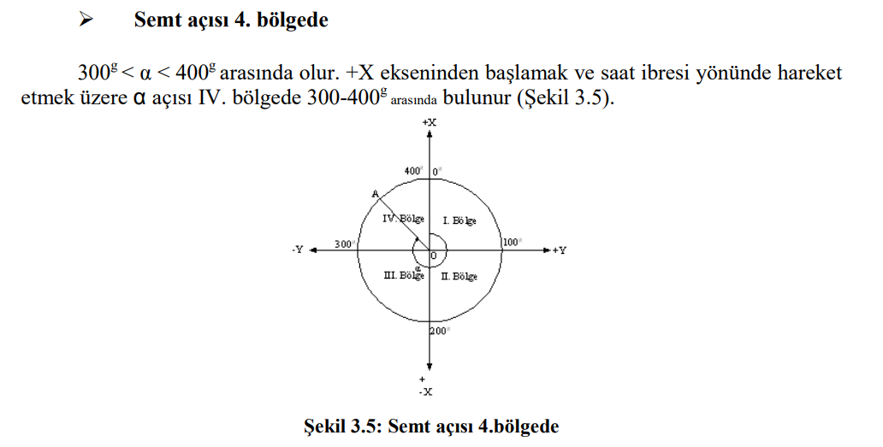
Kaynak: http://megep.meb.gov.tr/mte_program_modul/moduller_pdf/Koordinat%20Sistemleri.pdf

Slide 9
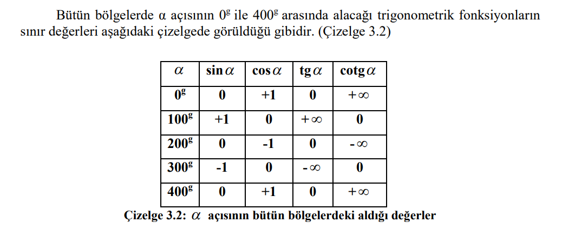
Kaynak: http://megep.meb.gov.tr/mte_program_modul/moduller_pdf/Koordinat%20Sistemleri.pdf

Slide 10
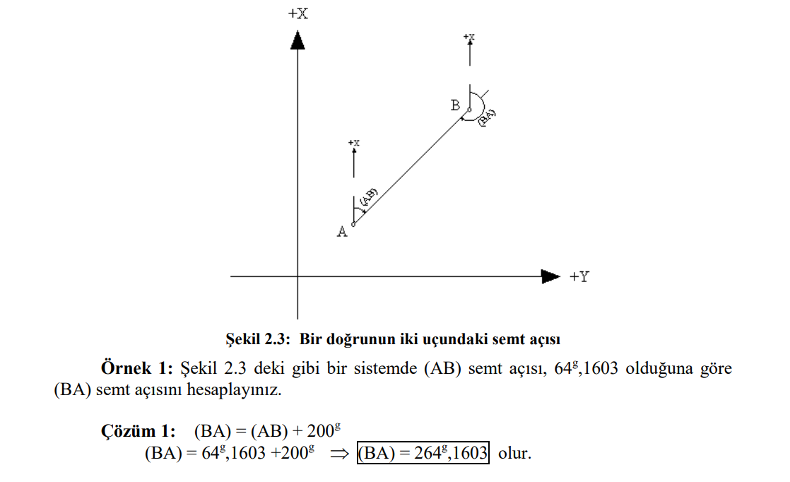
Kaynak: http://megep.meb.gov.tr/mte_program_modul/moduller_pdf/Koordinat%20Sistemleri.pdf

